Slide 1

Этапы Защиты Информации Разработка интеллект-карты
Выполнил: Нечаев Кирилл
Группа: Зи1-15

Slide 2

Защита информации
Каждую систему защиты следует разрабатывать индивидуально, учитывая следующие особенности:
- организационную структуру организации;
- объем и характер информационных потоков (внутри объекта в целом, внутри отделов, между отделами, внешних);
- количество и характер выполняемых операций: аналитических и повседневных;
- количество и функциональные обязанности персонала;
- количество и характер клиентов;
- график суточной нагрузки.
Защита должна разрабатываться для каждой системы индивидуально, но в соответствии с общими правилами.

Slide 3
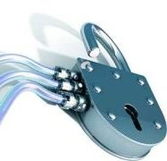
Этапы ЗИ
Выделяют 4 основных этапов ЗИ:
Анализ объекта защиты
Выявление угроз
Проверка эффективности мер защиты
Определяется необходимость мер защиты информации

Slide 4
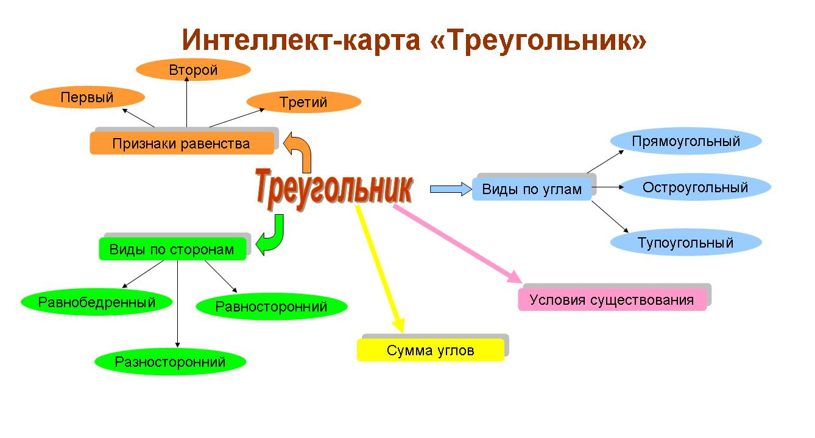
Разработка интелект карты
Интеллект-карта — это особый вид записи материалов в виде радиантной структуры, то есть структуры, исходящей от центра к краям, постепенно разветвляющейся на более мелкие части. Интеллект-карты могут заменить традиционный текст, таблицы, графики и схемы.

Slide 5
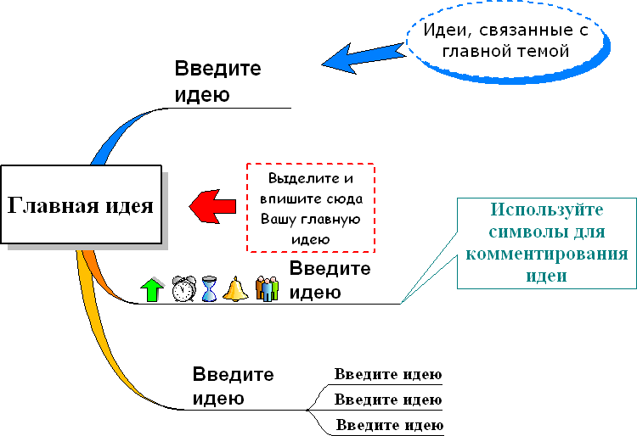
Интеллект-карты — наиболее адекватно отражает наше реальное многомерное радиантное мышление. Именно поэтому она более удобна в использовании по сравнению с обычным текстом. Интеллект-карты позволяют более качественно отобразить структуру материала, смысловые и иерархические связи, показать, какие существуют отношения между составными частями.

Slide 6
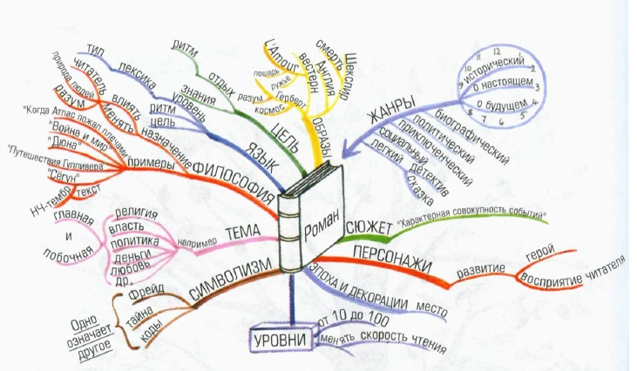
Как можно использовать интеллект-карты?
Интеллект карты на работе
Интеллект-карты в учебной деятельности
Интеллект-карты в быту

Slide 7
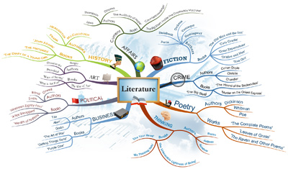
Какие основные правила составления интеллект-карт?
используйте радиантную структуру (от центра к периферии), отражающую иерархию понятий
пользуйтесь цветами, чтобы выделять главные и второстепенные моменты. Цвет — тоже важен для смысла. Вы можете разделять цветом важное и неважное, более крупные и мелкие идеи, использовать разные цвета для разных сфер или иным образом пользоваться цветами
пишите только ключевые слова вместо фраз и предложений.
как можно чаще рисуйте вместо слов (графические формы, пиктограммы, небольшие рисунки, стрелки).
Все это повышает качество восприятия и запоминания интеллект-карты
обобщенные блоки информации объединяйте либо цветом, либо обводкой, либо легким фоном для лучшего восприятия
проявляйте творчество и вырабатывайте свой стиль оформления.

